Slide 1

HTML5第一阶段
——王妮

Slide 2
第十三章2D转换

Slide 3
本章学习目标
1
CSS3 渐变的语法及应用
2
CSS3 过渡的用法
3
变形的属性详解
4
CSS3 2D 转换的应用

Slide 4
第十三章2D转换
1
CSS3 渐变的语法及应用
CSS3 渐变（gradients）可以让你在两个或多个指定的颜色之间显示平稳的过渡。
以前，你必须使用图像来实现这些效果。但是，通过使用 CSS3 渐变（gradients），你可以减少下载的事件和宽带的使用。此外，渐变效果的元素在放大时看起来效果更好，因为渐变（gradient）是由浏览器生成的。
CSS3 定义了两种类型的渐变（gradients）：
线性渐变（Linear Gradients）- 向下/向上/向左/向右/对角方向
径向渐变（Radial Gradients）- 由它们的中心定义

Slide 5

第十三章2D转换
1、线性渐变
在线性渐变过程中，颜色沿着一条直线过渡：从左侧到右侧、从右侧到左侧、从顶部到底部、从底部到顶部或着沿任何任意轴。
线性渐变的实例：

Slide 6
第十三章2D转换
1、Webkit引擎的CSS3线性渐变语法与属性参数
Webkit引擎老式语法
-webkit-gradien(<type>,<point>[,<radius>]?,<point>[,<radius>]?[,<stop>]*)
Webkit引擎新式语法
-webkit-linear-gradient([<point>||<angle>,]?<stop>,<stop>[,<stop>]*)

Slide 7
第十三章2D转换
Webkit引擎渐变属性参数
-webkit-gradient是webkit引擎对渐变的实现一共有五个参数。
第一个参数表示渐变类型（type），可以是线性渐变linear或者径向渐变radial。
第二个参数和第三个参数，都是一对值，分别表示渐变的起点位置和终点位置。这对值可以用坐标形式表示，也可以用关键值表示，比如left top(左上角)和left bottom(左下角)。
第四个和第五个参数，分别是两个color-stop函数（色标）。color-stop函数接受两个参数，第一个表示渐变的位置，0表示起点，0.5为中点,1为结束点；第二个表示该点的颜色。

Slide 8
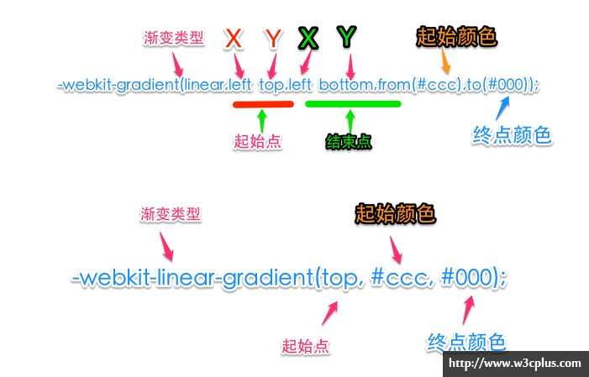
第十三章2D转换

Slide 9
第十三章2D转换
Gecko引擎的CSS3的线性渐变语法与属性参数
Gecko引擎的渐变语法
-moz-linear-gradient([<point>||<angle>,]?<stop>,<stop>[,<stop>]*)
Gecko引擎的渐变属性参数
在Gecko引擎的渐变中共有三个参数
第一个数数表示线性渐变的方向，例如:top是从上到下、left是从左到右。如果定义成left top，那就是从左上角到右下角。
第二个和第三个参数分别是起点颜色和终点颜色。你还可以在它们之间插入更多的参数，表示多种颜色的渐变。

Slide 10
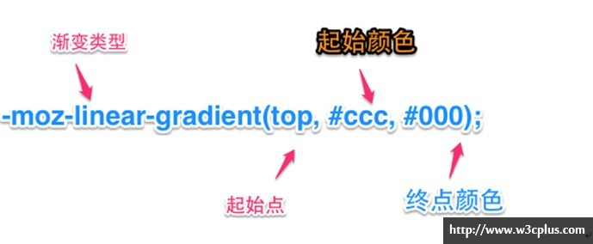
第十三章2D转换

Slide 11
第十三章2D转换
Presto引擎的CSS3线性渐变语法与属性参数
Presto引擎的线性渐变语法
-o-linear-gradient([<point>||<angle>,]?<stop>,<stop>[,<stop>]*)
Presto引擎的线性渐变的属性参数
-o-linear-gradient也具有三个参数：
第一个参数表示线性渐变的方向，top表示从上到下，left表示从左到右，如果定义成left top表示从左上角到右下角。
第二个和第三个参数分别是起点颜色和结束颜色。还可以在它们之间插入更多的参数，表示多种颜色的渐变。

Slide 12
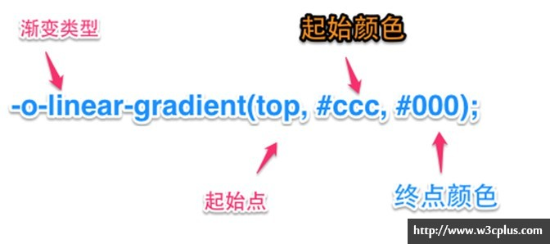
第十三章2D转换

Slide 13
第十三章2D转换
Trident引擎的CSS3线性渐变语法与属性参数
Trident引擎的CSS3线性渐变语法
-ms-linear-gradient([<point>||<angle>,]?<stop>,<stop>[,<stop>]*)
Trident引擎的线性渐变的属性参数
-ms-linear-gradient属性参数和-moz-linear-gradient以及-o-linear-gradient的属性参数是一样的

Slide 14
第十三章2D转换
W3C标准线性渐变语法与属性参数
W3C标准线性渐变语法
linear-gradient([[<angle> | to <side-or-corner> ],]?<color-stop>[,<color-stop>]+)
W3C标准线性渐变属性参数
W3C标准线性渐性语法包括三个主要属性参数：第一个参数指定了渐变的方向，同时决定了渐变颜色的停止位置。这个参数值可以省略，当省略不写的时候其取值为“to bottom”。

Slide 15
第十三章2D转换
在决定渐变的方向主要有两种方法：
<angle>：通过角度来确定渐变的方向。0度表示渐变方向从下向上，90度表示渐变方向从左向右。如果取值为下值，其角度按顺时针方向旋转。
关键词：通过关键词来确定渐变的方向。比如“to top”、“to right”、“to bottom”和“to left”。这些关键词对应的角度值为“0deg”、“90deg”、“180deg”和“270deg”。除了使用“to top”、“top left”之外，还可以使用“top left”左上角到右下角、“top right”左上角到右下解等。
第二个和第三个参数，表示颜色的起始点和结束点。大家可以在从中插入更多的颜色值。

Slide 16
第十三章2D转换
一. Webkit浏览器
(1) 第一种写法：
background:-webkit-gradient(linear ,10% 10%，100% 100%，
color-stop(0.14,rgb(255,0,0)),
color-stop(0.5,rgb(255,255,0)),
color-stop(1,rgb(0,0,255)) );
第一个参数：表示的是渐变的类型
linear线性渐变
第二个参数：分别对应x，y方向渐变的起始位置
第三个参数：分别对应x，y方向渐变的终止位置
第四/五/N个参数：设置渐变的位置及颜色
(2)第二种写法：这种写法比较简单，而且效果比较自然
background:-webkit-gradient(linear, 0 0, 0 100%, from(＃2074af), to(＃2c91d2));
第一个参数：表示的是渐变的类型
linear线性渐变
第二个参数：分别对应x，y方向渐变的起始位置
第三个参数：分别对应x，y方向渐变的终止位置
第四个参数：设置了起始位置的颜色
第五个参数：设置了终止位置的颜色

Slide 17
第十三章2D转换
二.Mozilla浏览器
(1)第一种写法：
background:-moz-linear-gradient(10 10 90deg,
rgb(25,0,0) 14%,
rgb(255,255,0) 50%,
rgb(0,0,255) 100%);
第一个参数：设置渐变起始位置及角度
第二/三/四/N个参数：设置渐变的颜色和位置
(2)第二种写法：这种写法比较简单，而且效果比较自然
background:-moz-linear-gradient(top, ＃FFC3C8,＃FF9298);
第一个参数：设置渐变的起始位置
第二个参数：设置起始位置的颜色
第三个参数：设置终止位置的颜色

Slide 18
第十三章2D转换
三.IE 浏览器
IE浏览器实现渐变只能使用IE自己的滤镜去实现
filter:progid:DXImageTransform.Microsoft.gradient(startColorstr=＃00ffff,endColorstr=＃9fffff,grandientType=1);
第一个参数：渐变起始位置的颜色
第二个参数：渐变终止位置的颜色
第三个参数：渐变的类型
0 代表竖向渐变 1 代表横向渐变
P.S.这里设置背景的时候不需要给background设置，直接用filter即可，不要和其他的浏览器混淆

Slide 19
第十三章2D转换
综上所述，线性渐变的兼容写法如下：
.gradient{ background: #000000;
background: -moz-linear-gradient(top, #000000 0%, #ffffff 100%);/*firefox*/
background: -webkit-gradient(linear, left top, left bottom, color-stop(0%,#000000), color-stop(100%,#ffffff)); /*webkit旧版引擎*/
background: -webkit-linear-gradient(top, #000000 0%,#ffffff 100%); /*webkit新版引擎*/
background: -o-linear-gradient(top, #000000 0%,#ffffff 100%); /*opera*/
background: -ms-linear-gradient(top, #000000 0%,#ffffff 100%); /*IE*/
background: linear-gradient(to bottom, #000000 0%,#ffffff 100%); /*W3C*/
filter: progid:DXImageTransform.Microsoft.gradient( startColorstr='#000000', endColorstr='#ffffff',GradientType=0 ); /*IE*/
}
:root .gradient{filter:none;}

Slide 20
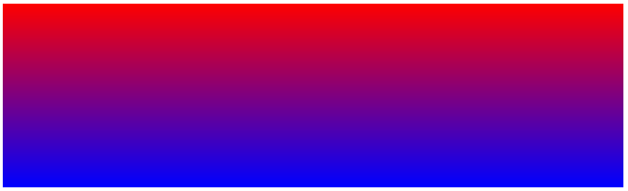
第十三章2D转换
实例
从上到下的线性渐变：
#grad {
background: -webkit-linear-gradient(red, blue); /* Safari 5.1 - 6.0 */
background: -o-linear-gradient(red, blue); /* Opera 11.1 - 12.0 */
background: -moz-linear-gradient(red, blue); /* Firefox 3.6 - 15 */
background: linear-gradient(red, blue); /* 标准的语法 */
}

Slide 21

第十三章2D转换
实例
从左到右的线性渐变：
#grad {
background: -webkit-linear-gradient(left, red , blue); /* Safari 5.1 - 6.0 */ background: -o-linear-gradient(right, red, blue); /* Opera 11.1 - 12.0 */ background: -moz-linear-gradient(right, red, blue); /* Firefox 3.6 - 15 */ background: linear-gradient(to right, red , blue); /* 标准的语法 */
}

Slide 22

第十三章2D转换
实例
从左上角到右下角的线性渐变：
#grad {
background: -webkit-linear-gradient(left top, red , blue); /* Safari 5.1 - 6.0 */ background: -o-linear-gradient(bottom right, red, blue); /* Opera 11.1 - 12.0 */ background: -moz-linear-gradient(bottom right, red, blue); /* Firefox 3.6 - 15 */ background: linear-gradient(to bottom right, red , blue); /* 标准的语法 */ }

Slide 23
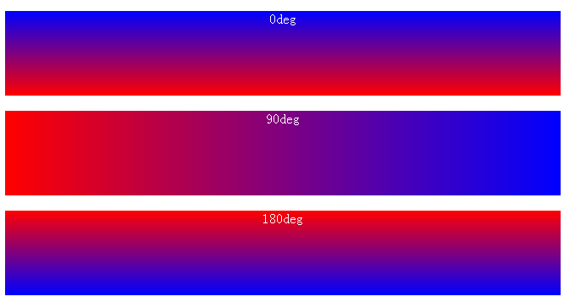

第十三章2D转换
实例
带有指定的角度的线性渐变：
#grad {
background: -webkit-linear-gradient(180deg, red, blue); /* Safari 5.1 - 6.0 */
background: -o-linear-gradient(180deg, red, blue); /* Opera 11.1 - 12.0 */
background: -moz-linear-gradient(180deg, red, blue); /* Firefox 3.6 - 15 */
background: linear-gradient(180deg, red, blue); /* 标准的语法 */ }

Slide 24
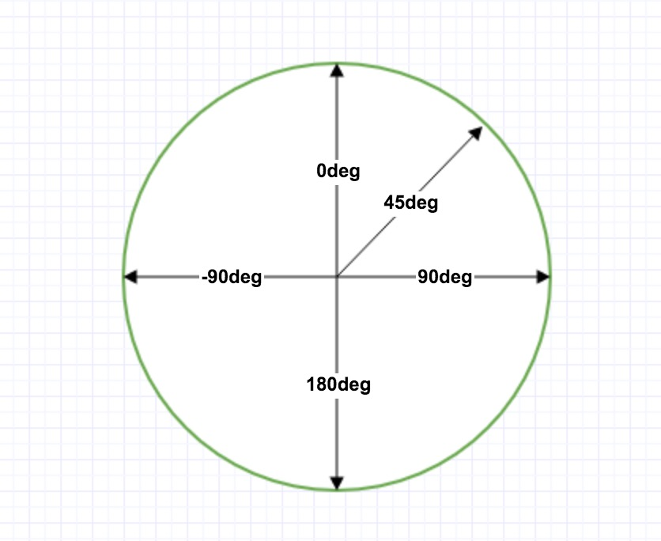
第十三章2D转换
角度是指水平线和渐变线之间的角度，逆时针方向计算。换句话说，0deg 将创建一个从下到上的渐变，90deg 将创建一个从左到右的渐变。

Slide 25
第十三章2D转换
实例
带有多个颜色结点的从上到下的线性渐变：
#grad {
background: -webkit-linear-gradient(red, green, blue); /* Safari 5.1 - 6.0 */ background: -o-linear-gradient(red, green, blue); /* Opera 11.1 - 12.0 */ background: -moz-linear-gradient(red, green, blue); /* Firefox 3.6 - 15 */ background: linear-gradient(red, green, blue); /* 标准的语法 */ }

Slide 26
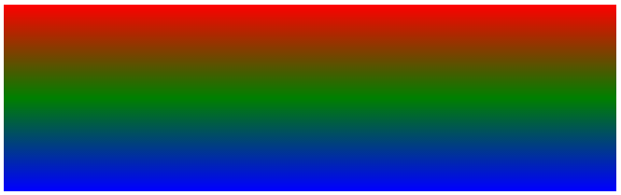
第十三章2D转换
3 个颜色结点（均匀分布）
#grad1 {
height: 200px;
background: -webkit-linear-gradient(red, green, blue); /* Safari 5.1 - 6.0 */
background: -o-linear-gradient(red, green, blue); /* Opera 11.1 - 12.0 */
background: -moz-linear-gradient(red, green, blue); /* Firefox 3.6 - 15 */
background: linear-gradient(red, green, blue); /* 标准的语法（必须放在最后） */
}

Slide 27
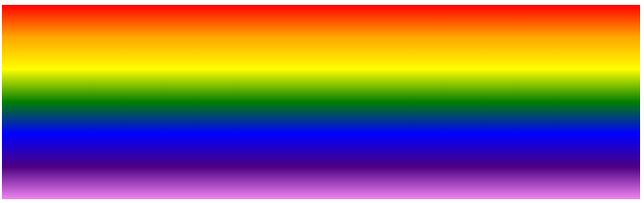
第十三章2D转换
7 个颜色结点（均匀分布）
#grad2 {
height: 200px;
background: -webkit-linear-gradient(red, orange, yellow, green, blue, indigo, violet); /* Safari 5.1 - 6.0 */
background: -o-linear-gradient(red, orange, yellow, green, blue, indigo, violet); /* Opera 11.1 - 12.0 */
background: -moz-linear-gradient(red, orange, yellow, green, blue, indigo, violet); /* Firefox 3.6 - 15 */
background: linear-gradient(red, orange, yellow, green, blue, indigo, violet); /* 标准的语法（必须放在最后） */
}

Slide 28
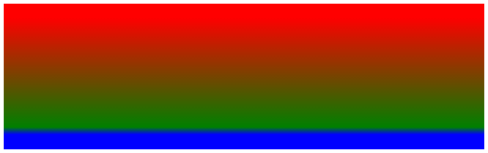
第十三章2D转换
3 个颜色结点（不均匀分布）
#grad3 {
height: 200px;
background: -webkit-linear-gradient(red 10%, green 85%, blue 90%); /* Safari 5.1 - 6.0 */
background: -o-linear-gradient(red 10%, green 85%, blue 90%); /* Opera 11.1 - 12.0 */
background: -moz-linear-gradient(red 10%, green 85%, blue 90%); /* Firefox 3.6 - 15 */
background: linear-gradient(red 10%, green 85%, blue 90%); /* 标准的语法（必须放在最后） */
}

Slide 29
第十三章2D转换
如何创建一个带有彩虹颜色和文本的线性渐变
#grad { /* Safari 5.1 - 6.0 */
background: -webkit-linear-gradient(left,red,orange,yellow,green,blue,indigo,violet);
/* Opera 11.1 - 12.0 */
background: -o-linear-gradient(left,red,orange,yellow,green,blue,indigo,violet);
/* Firefox 3.6 - 15 */
background: -moz-linear-gradient(left,red,orange,yellow,green,blue,indigo,violet);
/* 标准的语法 */
background: linear-gradient(to right, red,orange,yellow,green,blue,indigo,violet); }

Slide 30

第十三章2D转换
从左到右的线性渐变，带有透明度：
#grad {
background: -webkit-linear-gradient(left,rgba(255,0,0,0),rgba(255,0,0,1)); /* Safari 5.1 - 6 */
background: -o-linear-gradient(right,rgba(255,0,0,0),rgba(255,0,0,1)); /* Opera 11.1 - 12*/
background: -moz-linear-gradient(right,rgba(255,0,0,0),rgba(255,0,0,1)); /* Firefox 3.6 - 15*/
background: linear-gradient(to right, rgba(255,0,0,0), rgba(255,0,0,1)); /* 标准的语法 */ }

Slide 31

第十三章2D转换
2、径向渐变
CSS3径向渐变是圆形或椭圆形渐变。颜色不再沿着一条直线轴变化，而是从一个起点朝所有方向混合。但相对线性渐变要比径向渐变复杂的多。
径向渐变的实例：

Slide 32
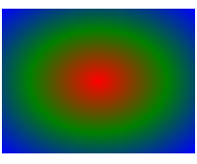
第十三章2D转换
颜色结点均匀分布的径向渐变：
#grad {
background: -webkit-radial-gradient(red, green, blue); /* Safari 5.1 - 6.0 */
background: -o-radial-gradient(red, green, blue); /* Opera 11.6 - 12.0 */
background: -moz-radial-gradient(red, green, blue); /* Firefox 3.6 - 15 */
background: radial-gradient(red, green, blue); /* 标准的语法 */ }

Slide 33
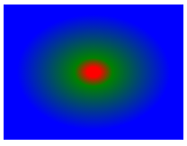
第十三章2D转换
颜色结点不均匀分布的径向渐变：
#grad {
background: -webkit-radial-gradient(red 5%, green 15%, blue 60%); /* Safari 5.1 - 6.0 */
background: -o-radial-gradient(red 5%, green 15%, blue 60%); /* Opera 11.6 - 12.0 */
background: -moz-radial-gradient(red 5%, green 15%, blue 60%); /* Firefox 3.6 - 15 */
background: radial-gradient(red 5%, green 15%, blue 60%); /* 标准的语法 */ }

Slide 34
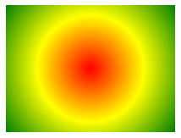
第十三章2D转换
设置形状
shape 参数定义了形状。它可以是值 circle 或 ellipse。其中，circle 表示圆形，ellipse 表示椭圆形。默认值是 ellipse。
形状为圆形的径向渐变：
#grad {
background: -webkit-radial-gradient(circle, red, yellow, green); /* Safari 5.1 - 6.0 */ background: -o-radial-gradient(circle, red, yellow, green); /* Opera 11.6 - 12.0 */ background: -moz-radial-gradient(circle, red, yellow, green); /* Firefox 3.6 - 15 */ background: radial-gradient(circle, red, yellow, green); /* 标准的语法 */ }

Slide 35
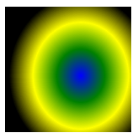
第十三章2D转换
不同尺寸大小关键字的使用
size 参数定义了渐变的大小。它可以是以下四个值：
closest-side
farthest-side
closest-corner
farthest-corner
#grad1 {
height: 150px;
width: 150px;
background: -webkit-radial-gradient(60% 55%, closest-side,blue,green,yellow,black); /* Safari 5.1 - 6.0 */
background: -o-radial-gradient(60% 55%, closest-side,blue,green,yellow,black); /* Opera 11.6 - 12.0 */
background: -moz-radial-gradient(60% 55%, closest-side,blue,green,yellow,black); /* Firefox 3.6 - 15 */
background: radial-gradient(60% 55%, closest-side,blue,green,yellow,black); /* 标准的语法（必须放在最后） */
}

Slide 36
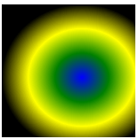
第十三章2D转换
#grad2 {
height: 150px;
width: 150px;
background: -webkit-radial-gradient(60% 55%, farthest-side,blue,green,yellow,black); /* Safari 5.1 - 6.0 */
background: -o-radial-gradient(60% 55%, farthest-side,blue,green,yellow,black); /* Opera 11.6 - 12.0 */
background: -moz-radial-gradient(60% 55%, farthest-side,blue,green,yellow,black); /* Firefox 3.6 - 15 */
background: radial-gradient(60% 55%, farthest-side,blue,green,yellow,black); /* 标准的语法（必须放在最后） */
}

Slide 37
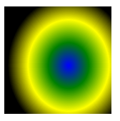
第十三章2D转换
#grad3 {
height: 150px;
width: 150px;
background: -webkit-radial-gradient(60% 55%, closest-corner,blue,green,yellow,black); /* Safari 5.1 - 6.0 */
background: -o-radial-gradient(60% 55%, closest-corner,blue,green,yellow,black); /* Opera 11.6 - 12.0 */
background: -moz-radial-gradient(60% 55%, closest-corner,blue,green,yellow,black); /* Firefox 3.6 - 15 */
background: radial-gradient(60% 55%, closest-corner,blue,green,yellow,black); /* 标准的语法（必须放在最后） */
}

Slide 38
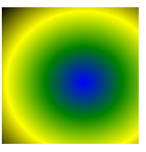
第十三章2D转换
#grad4 {
height: 150px;
width: 150px;
background: -webkit-radial-gradient(60% 55%, farthest-corner,blue,green,yellow,black); /* Safari 5.1 - 6.0 */
background: -o-radial-gradient(60% 55%, farthest-corner,blue,green,yellow,black); /* Opera 11.6 - 12.0 */
background: -moz-radial-gradient(60% 55%, farthest-corner,blue,green,yellow,black); /* Firefox 3.6 - 15 */
background: radial-gradient(60% 55%, farthest-corner,blue,green,yellow,black); /* 标准的语法（必须放在最后） */
}

Slide 39
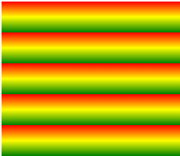
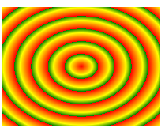
第十三章2D转换
3、重复渐变
CSS3通过“repeating-linear-gradient”和“repeating-radial-gradient”语法可以直接实现重复的渐变效果。
重复渐变的实例：

Slide 40
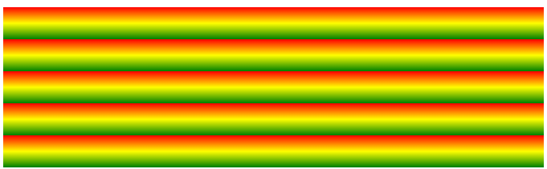
第十三章2D转换
重复的线性渐变：
#grad {
/* Safari 5.1 - 6.0 */
background: -webkit-repeating-linear-gradient(red, yellow 10%, green 20%);
/* Opera 11.1 - 12.0 */
background: -o-repeating-linear-gradient(red, yellow 10%, green 20%);
/* Firefox 3.6 - 15 */
background: -moz-repeating-linear-gradient(red, yellow 10%, green 20%);
/* 标准的语法 */
background: repeating-linear-gradient(red, yellow 10%, green 20%); }

Slide 41
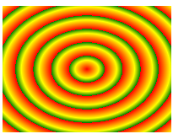
第十三章2D转换
重复的径向渐变：
#grad {
/* Safari 5.1 - 6.0 */
background: -webkit-repeating-radial-gradient(red, yellow 10%, green 15%);
/* Opera 11.6 - 12.0 */
background: -o-repeating-radial-gradient(red, yellow 10%, green 15%);
/* Firefox 3.6 - 15 */
background: -moz-repeating-radial-gradient(red, yellow 10%, green 15%);
/* 标准的语法 */
background: repeating-radial-gradient(red, yellow 10%, green 15%); }

Slide 42
第十三章2D转换
2
CSS3 过渡的用法
通过 CSS3，我们可以在不使用 Flash 动画或 JavaScript 的情况下，
当元素从一种样式变换为另一种样式时为元素添加效果。
Internet Explorer 10、Firefox、Chrome 以及 Opera 支持 transition 属性。
Safari 需要前缀 -webkit-。
注释：Internet Explorer 9 以及更早的版本，不支持 transition 属性。
注释：Chrome 25 以及更早的版本，需要前缀 -webkit-。

Slide 43
第十三章2D转换
它如何工作？
CSS3 过渡是元素从一种样式逐渐改变为另一种的效果。
要实现这一点，必须规定两项内容：
规定您希望把效果添加到哪个 CSS 属性上
规定效果的时长

Slide 44
第十三章2D转换
应用于宽度属性的过渡效果，时长为 2 秒：
div
{
transition: width 2s;
-moz-transition: width 2s; /* Firefox 4 */
-webkit-transition: width 2s; /* Safari 和 Chrome */
-o-transition: width 2s; /* Opera */
}
注释：如果时长未规定，则不会有过渡效果，因为默认值是 0。
效果开始于指定的 CSS 属性改变值时。
CSS 属性改变的典型事件是鼠标指针位于元素上时。

Slide 45
第十三章2D转换
向宽度、高度和转换添加过渡效果
div{
width:100px;
height:100px;
background:yellow;
transition:width 2s, height 2s;
-moz-transition:width 2s, height 2s, -moz-transform 2s; /* Firefox 4 */
-webkit-transition:width 2s, height 2s, -webkit-transform 2s; /* Safari and Chrome */
-o-transition:width 2s, height 2s, -o-transform 2s; /* Opera */
}
div:hover{
width:200px;
height:200px;
transform:rotate(180deg);
-moz-transform:rotate(180deg); /* Firefox 4 */
-webkit-transform:rotate(180deg); /* Safari and Chrome */
-o-transform:rotate(180deg); /* Opera */
}
<div>请把鼠标指针放到黄色的 div 元素上，来查看过渡效果。</div>

Slide 46
第十三章2D转换
过渡属性
下面的表格列出了所有的转换属性：
属性 描述
transition 简写属性，用于在一个属性中设置四个过渡属性。
transition-property 规定应用过渡的 CSS 属性的名称。
transition-duration 定义过渡效果花费的时间。默认是 0。
transition-timing-function 规定过渡效果的时间曲线。默认是 "ease"。
transition-delay 规定过渡效果何时开始。默认是 0。

Slide 47
第十三章2D转换
语法： | transition-property: none|all|property;
说明： | transition-property 属性规定应用过渡效果的 CSS 属性的名称。（当指定的 CSS 属性改变时，过渡效果将开始）。 none:没有属性会获得过渡效果。 all:所有属性都将获得过渡效果。 property:定义应用过渡效果的 CSS 属性名称列表，列表以逗号分隔。

Slide 48
第十三章2D转换
语法： | transition-duration: time;
说明： | transition-duration 属性规定完成过渡效果需要花费的时间（以秒或毫秒计）。 time:规定完成过渡效果需要花费的时间（以秒或毫秒计）。 默认值是 0，意味着不会有效果。

Slide 49
第十三章2D转换
语法： | transition-timing-function: linear|ease|ease-in|ease-out|ease-in-out|cubic- bezier(n,n,n,n);
说明： | transition-timing-function 属性规定过渡效果的速度曲线。 linear:规定以相同速度开始至结束的过渡效果（等于 cubic-bezier(0,0,1,1)）。 ease:规定慢速开始，然后变快，然后慢速结束的过渡效果（cubic-bezier(0.25,0.1,0.25,1)）。 ease-in:规定以慢速开始的过渡效果（等于 cubic-bezier(0.42,0,1,1)）。 ease-out:规定以慢速结束的过渡效果（等于 cubic-bezier(0,0,0.58,1)）。 ease-in-out:规定以慢速开始和结束的过渡效果（等于 cubic-bezier(0.42,0,0.58,1)）。 cubic-bezier(n,n,n,n):在 cubic-bezier 函数中定义自己的值。可能的值是 0 至 1 之间的数值。

Slide 50
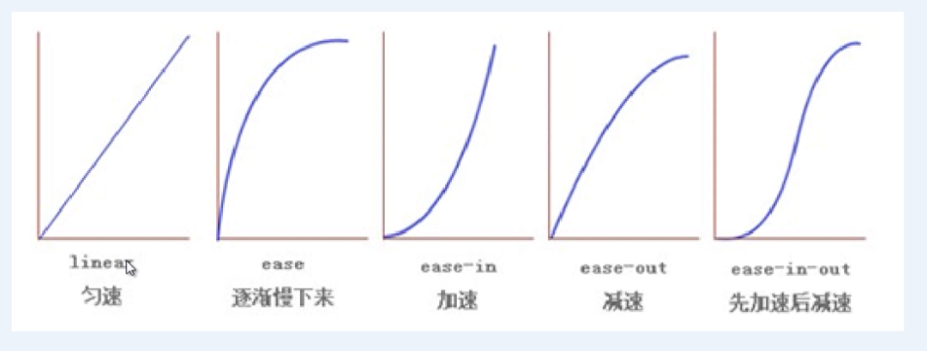
第十三章2D转换

Slide 51
第十三章2D转换
语法： | transition-delay: time;
说明： | transition-delay 属性规定过渡效果何时开始。 Time:规定在过渡效果开始之前需要等待的时间，以秒或毫秒计。

Slide 52
第十三章2D转换
在一个例子中使用所有过渡属性：
div {
transition-property: width;
transition-duration: 1s;
transition-timing-function: linear;
transition-delay: 2s;
/* Firefox 4 */
-moz-transition-property:width;
-moz-transition-duration:1s;
-moz-transition-timing-function:linear;
-moz-transition-delay:2s;
/* Safari 和 Chrome */
-webkit-transition-property:width;
-webkit-transition-duration:1s;
-webkit-transition-timing-function:linear;
-webkit-transition-delay:2s;
/* Opera */
-o-transition-property:width;
-o-transition-duration:1s;
-o-transition-timing-function:linear;
-o-transition-delay:2s;
}

Slide 53
第十三章2D转换
使用了简写的 transition 属性：
div {
transition: width 1s linear 2s;
/* Firefox 4 */
-moz-transition:width 1s linear 2s;
/* Safari and Chrome */
-webkit-transition:width 1s linear 2s;
/* Opera */
-o-transition:width 1s linear 2s;
}

Slide 54
第十三章2D转换
3
变形的属性详解
transform字面上就是变形，改变的意思。
在CSS3中transform主要包括以下几种：旋转rotate、扭曲skew、缩放scale和移动translate以及矩阵变形matrix。
语法： | transform: none|rotate | scale | skew | translate |matrix;
说明： | none:表示不进行变换； 可以同时对一个元素进行transform的多种属性操作，例如rotate、scale、translate三种，但transform中使用多个属性时却需要有空格隔开

Slide 55
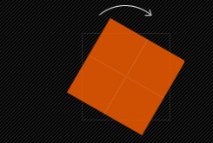
第十三章2D转换
一、旋转rotate
rotate() ：通过指定的角度参数对原元素指定一个2D rotation（2D 旋转），需先有transform-origin属性的定义。
transform-origin定义的是旋转的基点，其中angle是指旋转角度，如果设置的值为正数表示顺时针旋转，如果设置的值为负数，则表示逆时针旋转。
如：transform:rotate(30deg):

Slide 56
第十三章2D转换
例如：
<style>
div{
width:100px;
height:75px;
background-color:yellow;
border:1px solid black;
}
div#div2{
transform:rotate(30deg);
-ms-transform:rotate(30deg); /* IE 9 */
-moz-transform:rotate(30deg); /* Firefox */
-webkit-transform:rotate(30deg); /* Safari and Chrome */
-o-transform:rotate(30deg); /* Opera */
}
</style>
<body>
<div>你好。这是一个 div 元素。</div>
<div id="div2">你好。这是一个 div 元素。</div>
</body>
值 rotate(30deg) 把元素顺时针旋转 30 度。

Slide 57
第十三章2D转换
二、移动translate
移动translate我们分为三种情况：
translate(x,y)水平方向和垂直方向同时移动（也就是X轴和Y轴同时移动）；
translateX(x)仅水平方向移动（X轴移动）；
translateY(Y)仅垂直方向移动（Y轴移动），
具体使用方法如下：

Slide 58
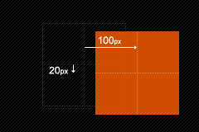
第十三章2D转换
1、translate([, ]) ：
通过矢量[tx, ty]指定一个2D translation，tx 是第一个过渡值参数，ty 是第二个过渡值参数选项。如果未被提供，则ty以 0 作为其值。
也就是translate(x,y),它表示对象进行平移，按照设定的x,y参数值,当值为负数时，反方向移动物体，其基点默认为元素 中心点，也可以根据transform-origin进行改变基点。
如transform:translate(100px,20px):

Slide 59
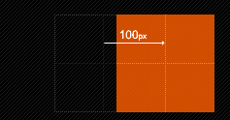
第十三章2D转换
2、translateX() ：
通过给定一个X方向上的数目指定一个translation。
只向x轴进行移动元素，同样其基点是元素中心点，也可以根据transform-origin改变基点位置。
如：transform:translateX(100px):

Slide 60
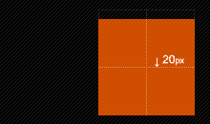
第十三章2D转换
3、translateY() ：
通过给定Y方向的数目指定一个translation。只向Y轴进行移动，基点在元素心点，可以通过transform-origin改变基点位置。
如：transform:translateY(20px):

Slide 61
第十三章2D转换
例如：
<style>
div{
width:100px;
height:75px;
background-color:yellow;
border:1px solid black;
}
div#div2{
transform:translate(50px,100px);
-ms-transform:translate(50px,100px); /* IE 9 */
-moz-transform:translate(50px,100px); /* Firefox */
-webkit-transform:translate(50px,100px); /* Safari and Chrome */
-o-transform:translate(50px,100px); /* Opera */}
</style>
<body>
<div>你好。这是一个 div 元素。</div>
<div id="div2">你好。这是一个 div 元素。</div>
</body>
值 translate(50px,100px) 把元素从左侧移动 50 像素，从顶端移动 100 像素。

Slide 62
第十三章2D转换
三、缩放scale
缩放scale和移动translate是极其相似，他也具有三种情况：
scale(x,y)使元素水平方向和垂直方向同时缩放（也就是X轴和Y轴同时缩放）；
scaleX(x)元素仅水平方向缩放（X轴缩放）；
scaleY(y)元素仅垂直方向缩放（Y轴缩放），但它们具有相同的缩放中心点和基数，其中心点就是元素的中心位置，缩放基数为1，如果其值大于1元素就放大，反之其值小于1，元素缩小。

Slide 63
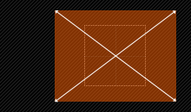
第十三章2D转换
1、scale([, ])：
提供执行[sx,sy]缩放矢量的两个参数指定一个2D scale（2D缩放）。如果第二个参数未提供，则取与第一个参数一样的值。scale(X,Y)是用于对元素进行缩放，可以通过transform-origin对元素的基点进行设置，同样基点在元素中心位置；基中X表示水平方向缩放的倍数，Y表示垂直方向的缩放倍数，而Y是一个可选参数，如果没有设置Y值，则表示X，Y两个方向的缩放倍数是一样的。并以X为准。
如：transform:scale(2,1.5):

Slide 64
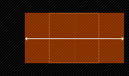
第十三章2D转换
2、scaleX() ：
使用 [sx,1] 缩放矢量执行缩放操作，sx为所需参数。scaleX表示元素只在X轴(水平方向)缩放元素，他的默认值是(1,1)，其基点一样是在元素的中心位置，我们同样是通过transform-origin来改变元素的基点。
如：transform:scaleX(2):

Slide 65
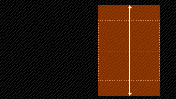
第十三章2D转换
3、scaleY() ：
使用 [1,sy] 缩放矢量执行缩放操作，sy为所需参数。scaleY表示元素只在Y轴（垂直方向）缩放元素，其基点同样是在元素中心位置，可以通过transform-origin来改变元素的基点。
如transform:scaleY(2):

Slide 66
第十三章2D转换
例如：
<style>
div{
width:100px;
height:75px;
background-color:yellow;
border:1px solid black;
}
div#div2{
margin:100px;
transform:scale(2,4);
-ms-transform:scale(2,4); /* IE 9 */
-moz-transform:scale(2,4); /* Firefox */
-webkit-transform:scale(2,4); /* Safari and Chrome */
-o-transform:scale(2,4); /* Opera */
}
</style>
<body>
<div>你好。这是一个 div 元素。</div>
<div id="div2">你好。这是一个 div 元素。</div>
</body>
值 scale(2,4) 把宽度转换为原始尺寸的 2 倍，把高度转换为原始高度的 4 倍。

Slide 67
第十三章2D转换
四、扭曲skew
扭曲skew和translate、scale一样同样具有三种情况：skew(x,y)使元素在水平和垂直方向同时扭曲（X轴和Y轴同时按一定的角度值进行扭曲变形）；
skewX(x)仅使元素在水平方向扭曲变形（X轴扭曲变形）；
skewY(y)仅使元素在垂直方向扭曲变形（Y轴扭曲变形）

Slide 68
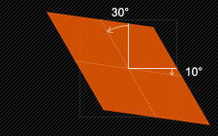
第十三章2D转换
1、skew( [, ]) ：
X轴Y轴上的skew transformation（斜切变换）。第一个参数对应X轴，第二个参数对应Y轴。如果第二个参数未提供，则值为0，也就是Y轴方向上无斜切。skew是用来对元素进行扭曲变行，第一个参数是水平方向扭曲角度，第二个参数是垂直方向扭曲角度。其中第二个参数是可选参数，如果没有设置第二个参数，那么Y轴为0deg。同样是以元素中心为基点，我们也可以通过transform-origin来改变元素的基点位置。
如：transform:skew(30deg,10deg):

Slide 69
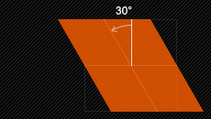
第十三章2D转换
2、skewX() ：
按给定的角度沿X轴指定一个skew transformation（斜切变换）。skewX是使元素以其中心为基点，并在水平方向（X轴）进行扭曲变行，同样可以通过transform-origin来改变元素的基点。
如：transform:skewX(30deg)

Slide 70
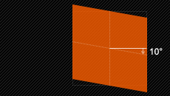
第十三章2D转换
3、skewY() ：
按给定的角度沿Y轴指定一个skew transformation（斜切变换）。skewY是用来设置元素以其中心为基点并按给定的角度在垂直方向（Y轴）扭曲变形。同样我们可以通过transform-origin来改变元素的基点。
如：transform:skewY（10deg）

Slide 71
第十三章2D转换
例如：
<style>
div{
width:100px;
height:75px;
background-color:yellow;
border:1px solid black;
}
div#div2{
transform:skew(30deg,20deg);
-ms-transform:skew(30deg,20deg); /* IE 9 */
-moz-transform:skew(30deg,20deg); /* Firefox */
-webkit-transform:skew(30deg,20deg); /* Safari and Chrome */
-o-transform:skew(30deg,20deg); /* Opera */
}
</style>
<body>
<div>你好。这是一个 div 元素。</div>
<div id="div2">你好。这是一个 div 元素。</div>
</body>
值 skew(30deg,20deg) 围绕 X 轴把元素，翻转 30 度，围绕 Y 轴翻转 20 度。

Slide 72
第十三章2D转换
五、矩阵matrix
matrix(, , , , , ) ：
以一个含六值的(a,b,c,d,e,f)变换矩阵的形式指定一个2D变换，相当于直接应用一个[a b c d e f]变换矩阵。就是基于水平方向（X轴）和垂直方向（Y轴）重新定位元素,此属性值使用涉及到数学中的矩阵

Slide 73
第十三章2D转换
例如：
<style>
div{
width:100px;
height:75px;
background-color:yellow;
border:1px solid black;
}
div#div2{
transform:matrix(0.866,0.5,-0.5,0.866,0,0);
-ms-transform:matrix(0.866,0.5,-0.5,0.866,0,0); /* IE 9 */
-moz-transform:matrix(0.866,0.5,-0.5,0.866,0,0); /* Firefox */
-webkit-transform:matrix(0.866,0.5,-0.5,0.866,0,0); /* Safari and Chrome */
-o-transform:matrix(0.866,0.5,-0.5,0.866,0,0); /* Opera */
}
</style>
<body>
<div>你好。这是一个 div 元素。</div>
<div id="div2">你好。这是一个 div 元素。</div>
</body>
计算cosθ=0.866 sinθ=0.5 -sinθ=-0.5 cosθ=0.866 θ=30
使用 matrix 方法将 div 元素旋转 30 度

Slide 74
第十三章2D转换
改变元素基点transform-origin
transform-origin主要作用是在进行transform动作之前可以改变元素的基点位置，因为元素默认基点就是其中心位置，没有使用transform-origin改变元素基点位置的情况下，transform进行的rotate,translate,scale,skew,matrix等操作都是以元素自己中心位置进行变化的。
但有时候需要在不同的位置对元素进行这些操作，那么就可以使用transform-origin来对元素进行基点位置改变，使元素基点不在是中心位置，以达到需要的基点位置。

Slide 75
第十三章2D转换
transform-origin: x-axis y-axis:用来设置元素的运动的基点（参照点）。
默认点是元素的中心点。
其中X和Y的值可以是百分值,em,px，其中X也可以是字符参数值left,center,right；Y和X一样除了百分值外还可以设置字符值top,center,bottom，这个看上去有点像background-position设置一样。

Slide 76
第十三章2D转换
他们相对应的写法：
1、top left | left top 等价于 0 0 | 0% 0%
2、top | top center | center top 等价于 50% 0
3、right top | top right 等价于 100% 0
4、left | left center | center left 等价于 0 50% | 0% 50%
5、center | center center 等价于 50% 50%（默认值）
6、right | right center | center right 等价于 100% 50%
7、bottom left | left bottom 等价于 0 100% | 0% 100%
8、bottom | bottom center | center bottom 等价于 50% 100%
9、bottom right | right bottom 等价于 100% 100%
其中 left,center right是水平方向取值，对应的百分值为left=0%;center=50%;right=100%而top center bottom是垂直方向的取值，其中top=0%;center=50%;bottom=100%;如果只取一个值，表示垂直方向值不变

Slide 77
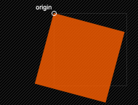
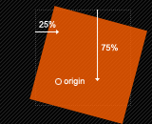
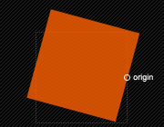
第十三章2D转换
(1)transform-origin:left top:
(3)transform-origin:25% 75%
(2)transform-origin:right

Slide 78
第十三章2D转换
新的转换属性
下面的表格列出了所有的转换属性：
属性 | 描述 | CSS
transform | 向元素应用 2D 或 3D 转换。 | 3
transform-origin | 允许你改变被转换元素的位置。 | 3

Slide 79
第十三章2D转换
2D Transform 方法
函数 | 描述
matrix(n,n,n,n,n,n) | 定义 2D 转换，使用六个值的矩阵。
translate(x,y) | 定义 2D 转换，沿着 X 和 Y 轴移动元素。
translateX(n) | 定义 2D 转换，沿着 X 轴移动元素。
translateY(n) | 定义 2D 转换，沿着 Y 轴移动元素。
scale(x,y) | 定义 2D 缩放转换，改变元素的宽度和高度。
scaleX(n) | 定义 2D 缩放转换，改变元素的宽度。
scaleY(n) | 定义 2D 缩放转换，改变元素的高度。
rotate(angle) | 定义 2D 旋转，在参数中规定角度。
skew(x-angle,y-angle) | 定义 2D 倾斜转换，沿着 X 和 Y 轴。
skewX(angle) | 定义 2D 倾斜转换，沿着 X 轴。
skewY(angle) | 定义 2D 倾斜转换，沿着 Y 轴。

Slide 80
第十三章2D转换
4
CSS3 2D 转换的应用
1、2D位移
例如：
<style>
div{
width: 100px;
height: 100px;
border: 1px solid #f66;
margin:10px;
-webkit-transition: all 2s;
-moz-transition: all 2s;
-ms-transition: all 2s;
-o-transition: all 2s;
transition: all 2s;
transition-delay: 1s;
}
</style>
.box:hover{
-webkit-transform: translate(102px,0px);
-moz-transform: translate(102px,0px);
-ms-transform: translate(102px,0px);
-o-transform: translate(102px,0px);
transform: translate(102px,0px);
}
<body>
<div class="box"></div>
</body>

Slide 81
第十三章2D转换
2、2D缩放
例如：
<style>
div{
width: 100px;
height: 100px;
border: 1px solid #f66;
margin:10px;
-webkit-transition: all 2s;
-moz-transition: all 2s;
-ms-transition: all 2s;
-o-transition: all 2s;
transition: all 2s;
transition-delay: 1s;
}
</style>
.box:hover{
transform-origin: left top;
-webkit-transform: scale(2);
-moz-transform: scale(2);
-ms-transform: scale(2);
-o-transform: scale(2);
transform: scale(2);
}
<body>
<div class="box"></div>
</body>

Slide 82
第十三章2D转换
3、2D旋转
例如：
<style>
div{
width: 100px;
height: 100px;
border: 1px solid #f66;
margin:10px;
-webkit-transition: all 2s;
-moz-transition: all 2s;
-ms-transition: all 2s;
-o-transition: all 2s;
transition: all 2s;
transition-delay: 1s;
}
</style>
.box:hover{
-webkit-transform: rotate(50deg);
-moz-transform: rotate(50deg);
-ms-transform: rotate(50deg);
-o-transform: rotate(50deg);
transform: rotate(50deg);
}
<body>
<div class="box"></div>
</body>

Slide 83
第十三章2D转换
4、2D倾斜
例如：
<style>
div{
width: 100px;
height: 100px;
border: 1px solid #f66;
margin:10px;
-webkit-transition: all 2s;
-moz-transition: all 2s;
-ms-transition: all 2s;
-o-transition: all 2s;
transition: all 2s;
transition-delay: 1s;
}
</style>
.box:hover{
-webkit-transform: skew(30deg);
-moz-transform: skew(30deg);
-ms-transform: skew(30deg);
-o-transform: skew(30deg);
transform: skew(30deg);
<body>
<div class="box"></div>
</body>

Slide 84
本章完

